Slide 1
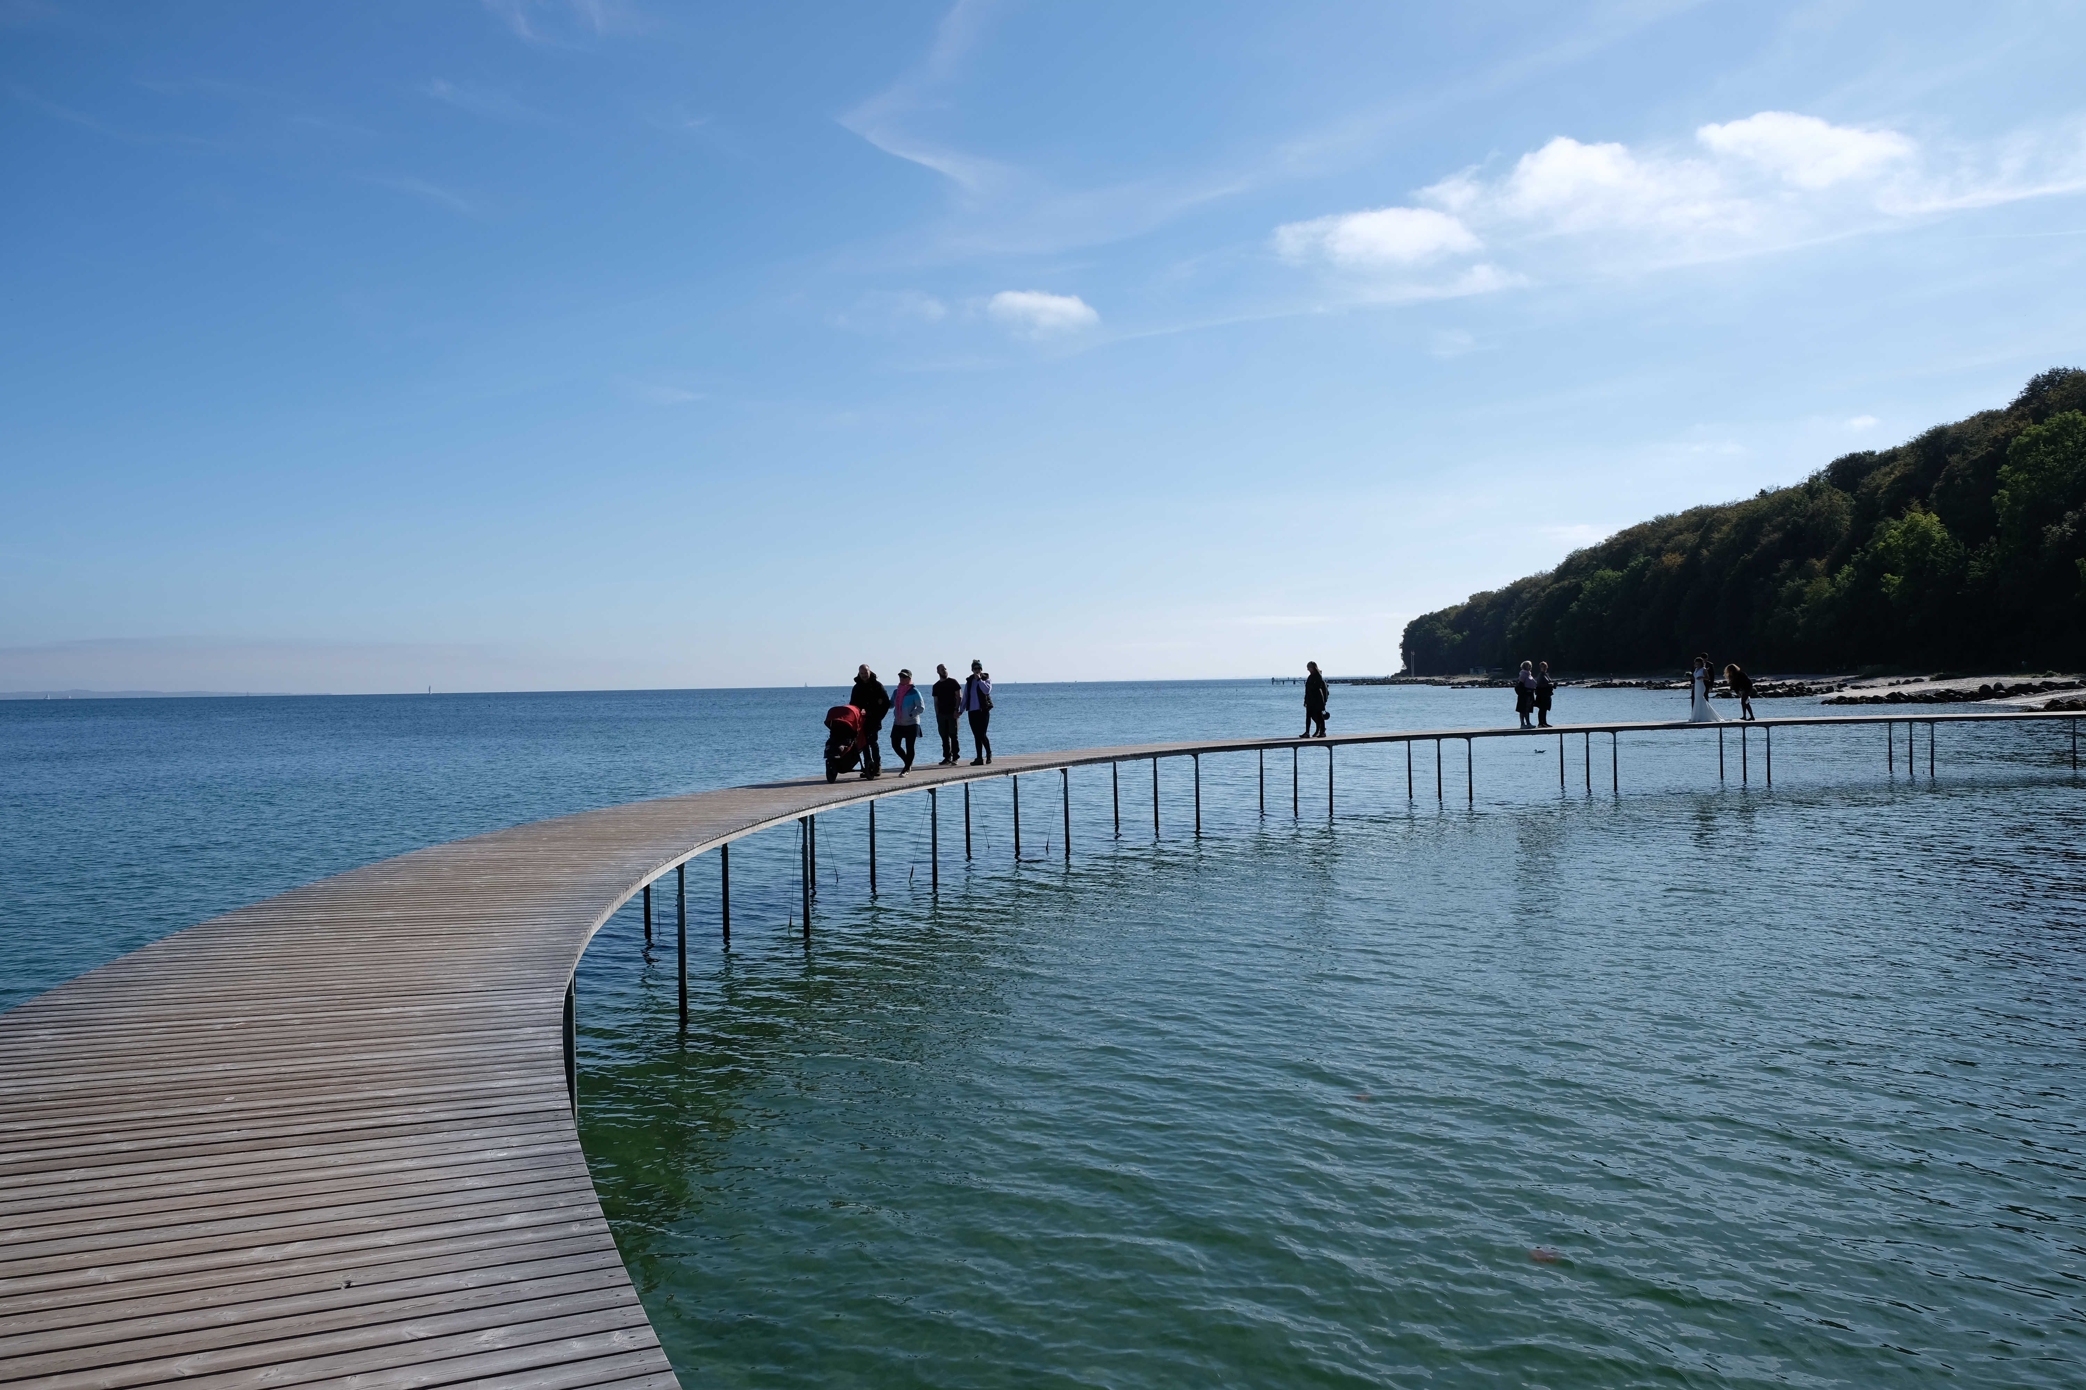
筆頭
演者
顔写真
演題名
P-???
筆頭演者名，共同演者名
ポスター番号を記入ください。受付番号とは異なります。
所属
目 的
結 果
ここにテキストを貼り付けて下さい。
バーの色や高さなどレイアウトは自由にご作成ください。
推奨フォント：MS明朝、MSP明朝、MSゴシック、MSPゴシック、Arial
推奨サイズ：30pt程度をお勧めします。
ここにテキストを貼り付けて下さい。
バーの色や高さなどレイアウトは自由にご作成ください。
推奨フォント：MS明朝、MSP明朝、MSゴシック、MSPゴシック、Arial
推奨サイズ：30pt程度をお勧めします。
方 法
ここにテキストを貼り付けて下さい。
バーの色や高さなどレイアウトは自由にご作成ください。
推奨フォント：MS明朝、MSP明朝、MSゴシック、MSPゴシック、Arial
推奨サイズ：30pt程度をお勧めします。
Sample
結 論
ここにテキストを貼り付けて下さい。
バーの色や高さなどレイアウトは自由にご作成ください。
推奨フォント：MS明朝、MSP明朝、MSゴシック、MSPゴシック、Arial
推奨サイズ：30pt程度をお勧めします。
Sample
下記を必ず記入願います
1. COI開示
2. 必要に応じて倫理審査の承認に関する記載

